Slide 1
NetWatch
Sonde NPM / NDR open-source — souveraine, on-prem, déployée en 30 minutes
Présentation BP2i — équipe Réseau / NPM
Axians · Vinci Energies — Nicolas Malok, analyste observabilité NPM
Septembre 2026 · version 2.1
Démonstration live sur une sonde réelle en fin de séance
NetWatch (nom de code) · Axians — présentation BP2i · équipe Réseau / NPM
1
Notes:
Bonjour. Je vais vous présenter NetWatch : une sonde d'observabilité réseau open-source que nous avons développée et éprouvée chez Axians. Le fil rouge : ce qu'elle voit, comment elle le calcule, ce qu'elle ne fait pas, et ce qu'on vous propose de tester. Démo live à la fin sur une sonde qui tourne.

Slide 2
Le trou dans la couverture
Ce que le NPM commercial ne voit pas — et pourquoi ça coûte
1
Périmètres non instrumentés
2
Coût marginal d'une sonde
3
Exigences réglementaires
▸ agences et sites secondaires
▸ labs, hors-prod, pré-production
▸ filiales et sites distants
▸ segments IoT / OT / gestion
▸ licence par sonde : 10–100 k€ / an
▸ prix ≠ valeur du périmètre couvert
▸ résultat : on choisit de ne pas voir
▸ DORA (art. 9–10) : surveillance et détection sur l'ensemble du SI
▸ NIS2 : journalisation, détection, réponse
▸ l'audit ne s'arrête pas au cœur de réseau
La question : comment instrumenter les 20 % de périmètre restants avec les mêmes indicateurs (ART, santé TCP, SLA, flux) — sans multiplier les licences, et sans qu'une donnée sorte du SI ?
NetWatch (nom de code) · Axians — présentation BP2i · équipe Réseau / NPM
2
Notes:
Le constat qu'on retrouve sur la plupart des grands SI : le NPM commercial couvre le cœur, très bien, et autour il reste des périmètres qu'on n'instrumente pas parce que le coût d'une sonde ne se justifie pas. DORA et NIS2 rendent ce trou visible dans l'audit. La question n'est pas de remplacer ce qui marche, c'est de couvrir le reste avec le même vocabulaire.

Slide 3
NetWatch en une phrase
Une sonde passive + active qui reproduit les fonctions clés d'un NPM/NDR avec des briques open-source
Un port SPAN, une VM, une commande. Zeek, Snort et Suricata analysent le trafic ; GoFlow2 collecte NetFlow/IPFIX/sFlow ; Prometheus scrute SNMP et lance des sondes actives ; Elasticsearch stocke ; un portail unique restitue — flux, temps de réponse, santé TCP, SLA, alertes.
0 €
100 %
24
30 min
de licence — AGPL v3, code auditable
on-prem — aucune donnée ne sort, IA locale comprise
services conteneurisés, 1 ou 2 VM
d'installation (install.sh), 10 min de démo
Ce que ça n'est pas : un remplaçant de votre NPM cœur de réseau. Ce que c'est : le même vocabulaire — ART p50/p95/p99, retransmissions, zero-window, SLA heures ouvrées — porté sur les périmètres où une sonde commerciale n'ira jamais, et un labo pour tester des scénarios avant de les déployer.
NetWatch (nom de code) · Axians — présentation BP2i · équipe Réseau / NPM
3
Notes:
En une phrase : un port SPAN, une VM, une commande. Trois moteurs d'analyse, la collecte de flux, du SNMP, des sondes actives, et un portail qui parle le même vocabulaire que vos outils actuels. Zéro licence, zéro donnée sortante — même l'IA d'aide à l'analyse tourne en local.

Slide 4
Complément, pas remplacement
Où NetWatch se place par rapport au NPM commercial de BP2i
Agences / sites secondaires
Filiales · sites distants
1 sonde par site, autonome
Cœur BP2i
visibilité locale, rien ne transite
NPM commercial (Netscout / Riverbed)
datacenters, WAN, applications critiques
→ inchangé
Même vocabulaire : ART · santé TCP · SLA · NetFlow · SNMP
Labs · hors-prod · préprod
Qualification & démonstration
tester une signature, un seuil, une règle
dégrossir un besoin avant un PoC éditeur
Chaque sonde est autonome : stockage, analyse et restitution locaux — pas de collecteur central, pas de flux vers l'extérieur. Une consolidation multi-sites est possible (Elasticsearch cross-cluster), pas obligatoire.
NetWatch (nom de code) · Axians — présentation BP2i · équipe Réseau / NPM
4
Notes:
Le positionnement, pour qu'il n'y ait pas d'ambiguïté : votre cœur reste sur le NPM commercial. NetWatch va sur les périmètres périphériques, et sert de labo. L'intérêt pour une équipe réseau : les mêmes indicateurs partout, donc le même raisonnement de triage quel que soit le site.

Slide 5
Architecture d'une sonde
Un pipeline capture → analyse → stockage → restitution, entièrement conteneurisé
Entrées
Analyse
Stockage
Restitution
▸ port SPAN / TAP (Zeek, Snort, Suricata, Arkime, ntopng)
▸ NetFlow v5/v9 · IPFIX · sFlow (UDP 2055/4739/6343)
▸ SNMP IF-MIB / LLDP-MIB
▸ sondes actives HTTP/ICMP/TCP/DNS
▸ Zeek 6.2 — conn/dns/http/ssl/x509, JA3/HASSH, intel
▸ Snort 3.3.5 + Suricata 7 — signatures, MITRE, Community ID
▸ GoFlow2 — flux normalisés JSON
▸ beacon-detect (RITA-lite), app-classifier (SNI)
▸ Elasticsearch 8.13 — logs, flux, sessions Arkime (ILM 30 j)
▸ Prometheus 2.51 — métriques, SNMP, Blackbox, capacity
▸ Filebeat — pipeline unique, GeoIP à l'ingestion
▸ NetBox — inventaire / IPAM (source de vérité)
▸ Portail NetWatch — 22 pages, plage temporelle globale
▸ Grafana — 13 dashboards, alerting → AutoBlock / n8n
▸ Kibana Discover, Arkime, ntopng depuis le portail
▸ HTTPS unique (Caddy) + session unifiée
Empreinte mesurée (labo, 14/09) : stack complète ≈ 6 Go RAM hors IA (ES 3 Go avec heap 2 Go, NetBox 1,2 Go, Kibana 0,5 Go, Suricata 0,3–1 Go) ; +4–5 Go quand le modèle IA est chargé. 1 VM 4 vCPU / 16 Go, ou 2 VM Sensors (6 Go, port SPAN) + Data (10 Go). Rétention PCAP Arkime sur volume dédié.
NetWatch (nom de code) · Axians — présentation BP2i · équipe Réseau / NPM
5
Notes:
L'architecture, de gauche à droite. Les entrées : un port SPAN pour les moteurs d'analyse et la capture, les flux depuis vos équipements, le SNMP, et des sondes actives. Trois moteurs sur le même trafic. Deux bases : Elasticsearch pour tout ce qui est événement, Prometheus pour les séries temporelles. Et une restitution unique. Les chiffres d'empreinte sont mesurés, pas estimés.

Slide 6
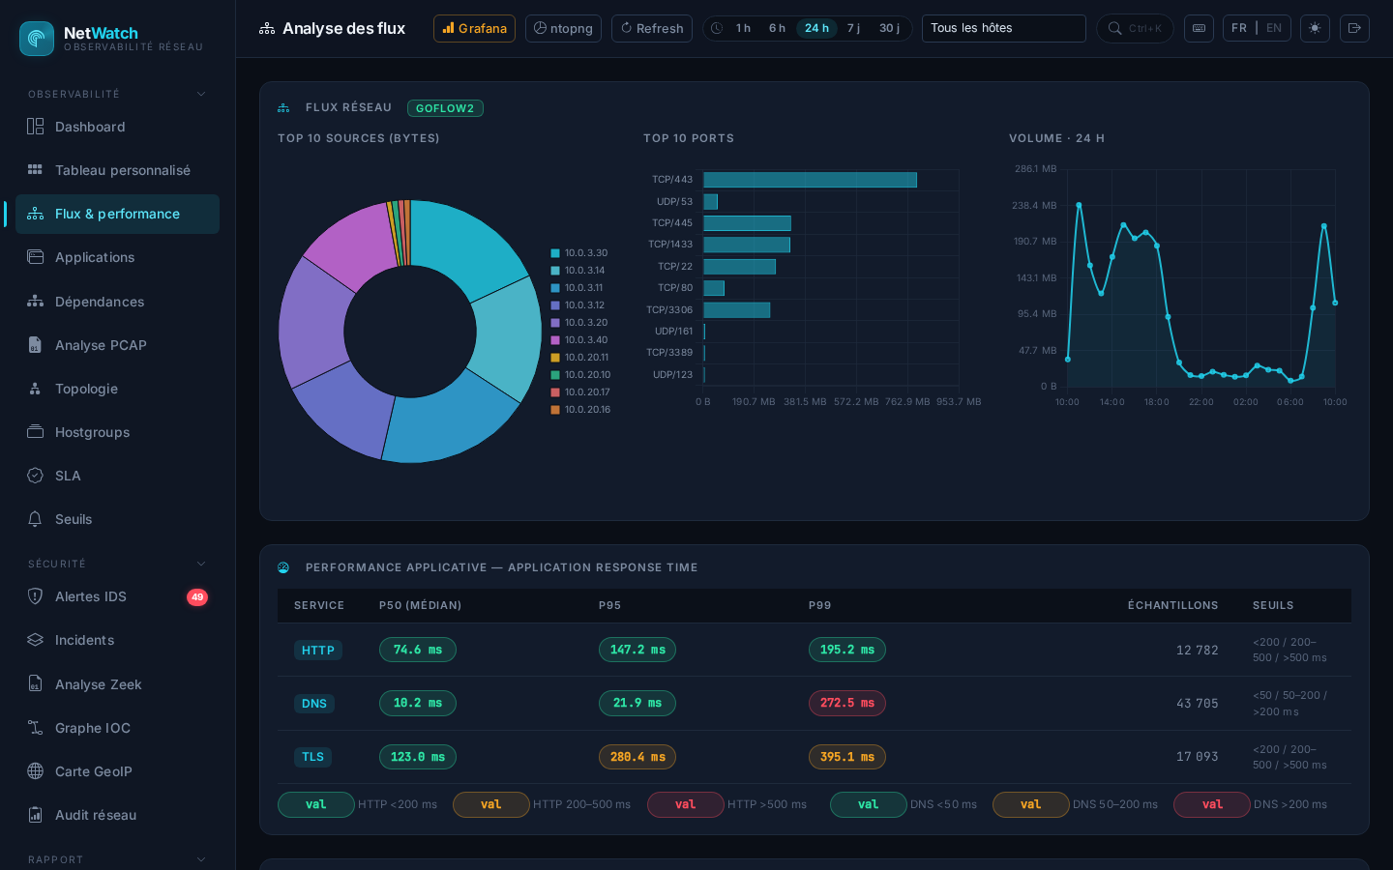
Flux & performance — ce que voit l'équipe réseau
Page /flows du portail — données réelles du labo
▸ Top talkers / ports — NetFlow/IPFIX si vos équipements exportent, sinon repli automatique sur Zeek conn.log
▸ ART par service — p50 / p95 / p99 HTTP, DNS, TLS, seuils colorés (HTTP 200–500 ms, DNS 50–200 ms)
▸ Santé TCP — RTT, retransmissions par IP source, ratio zero-window (congestion côté récepteur)
▸ Trafic applicatif — dictionnaire SNI/domaine → application métier, catégories ; nDPI (ntopng) en complément
▸ SNMP — débit et saturation par interface, capacity planning (jours avant saturation)
▸ Plage globale 1 h → 30 j et filtre par hostgroup sur toutes les pages
NetWatch (nom de code) · Axians — présentation BP2i · équipe Réseau / NPM
6
Notes:
La page que vous utiliserez le plus. Top talkers, ART par service avec les percentiles, santé TCP avec les retransmissions et le zero-window, la classification applicative. Ce sont les mêmes indicateurs que sur vos outils — on verra sur la slide suivante comment ils sont calculés.

Slide 7
D'où viennent les chiffres
Pas de boîte noire : chaque indicateur a une source et une formule vérifiables
Indicateur | Source brute | Calcul | Limite connue
ART (Application Response Time) | Zeek http.log / dns.log / ssl.log (ts requête → réponse) | percentiles p50/p95/p99 par service (agrégation ES), fenêtre glissante | protocoles chiffrés sans SNI : non classés
RTT réseau | handshake TCP dans Zeek conn.log (SYN → SYN/ACK) | moyenne / p95 par paire, séparation Network Time vs Server Time | estimation côté sonde (position du SPAN)
Retransmissions · zero-window | conn.log champ history (T/t = retrans., W/w = fenêtre nulle) | ratio connexions affectées / total, top IP sources | occurrence, pas encore durée des épisodes
SLA passif | p95 ART/RTT par heure vs cibles (200 ms HTTP, 50 ms DNS/RTT) | % d'heures conformes sur N jours, heures ouvrées vs non | besoin de trafic réel sur la fenêtre
SLA actif | Blackbox exporter (HTTP, ICMP, TCP, DNS) via Prometheus | probe_success, latence, avg_over_time sur la plage | dépend de la position réseau de la sonde
Capacity planning | SNMP IF-MIB ifHCInOctets / ifHCOutOctets | predict_linear Prometheus → jours avant saturation | linéaire, pas de saisonnalité
Application | SNI TLS + DNS (Zeek) + table ports | dictionnaire domaine → application (425 ports, SaaS majeurs) | 70–80 % des cas ; pas de DPI propriétaire
NetWatch (nom de code) · Axians — présentation BP2i · équipe Réseau / NPM
7
Notes:
C'est la slide pour une équipe technique : chaque indicateur, sa source, sa formule, et sa limite. L'ART vient des timestamps requête/réponse de Zeek, le RTT du handshake, le zero-window du champ history de conn.log — la donnée existe nativement, on l'expose. Tout est dans le code, sous licence AGPL : vous pouvez vérifier chaque formule.

Slide 8
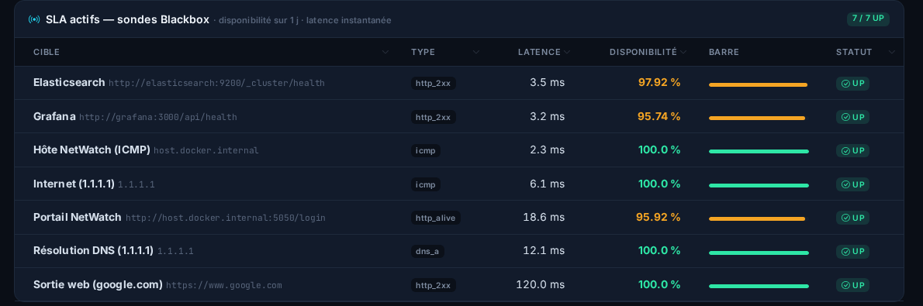
Passif + actif
Le passif voit le trafic qui existe ; l'actif vérifie que le service répond, même quand personne ne l'utilise
▸ Pourquoi les deux : une passerelle qui ne répond plus à 3 h du matin ne génère aucun trafic — le passif ne la verra pas, l'actif oui.
▸ Triage de la home : une sonde KO remonte en critique, une disponibilité < 99 % en avertissement, avec le lien vers la preuve.
▸ Auto-surveillance : la sonde se surveille elle-même avec les mêmes sondes (portail, ES, Grafana) — page /status.
▸ Intégration : mêmes séries Prometheus que vos exporters existants ; alerting Grafana → webhook / n8n / ITSM.
SLA passif
SLA actif — Blackbox
▸ conformité p95 HTTP / DNS / RTT sur N jours
▸ heures ouvrées vs nuits & week-ends
▸ timeline de compliance par jour
▸ HTTP 2xx, ICMP, TCP connect, DNS A
▸ disponibilité + latence depuis la sonde
▸ cibles : un fichier YAML rechargé à chaud
NetWatch (nom de code) · Axians — présentation BP2i · équipe Réseau / NPM
8
Notes:
Un point que les équipes réseau apprécient : le couplage passif/actif dans la même vue. Le passif dit comment se comporte le trafic réel ; l'actif dit si le service répond. Les cibles Blackbox sont un fichier YAML rechargé à chaud — pas de redémarrage.

Slide 9
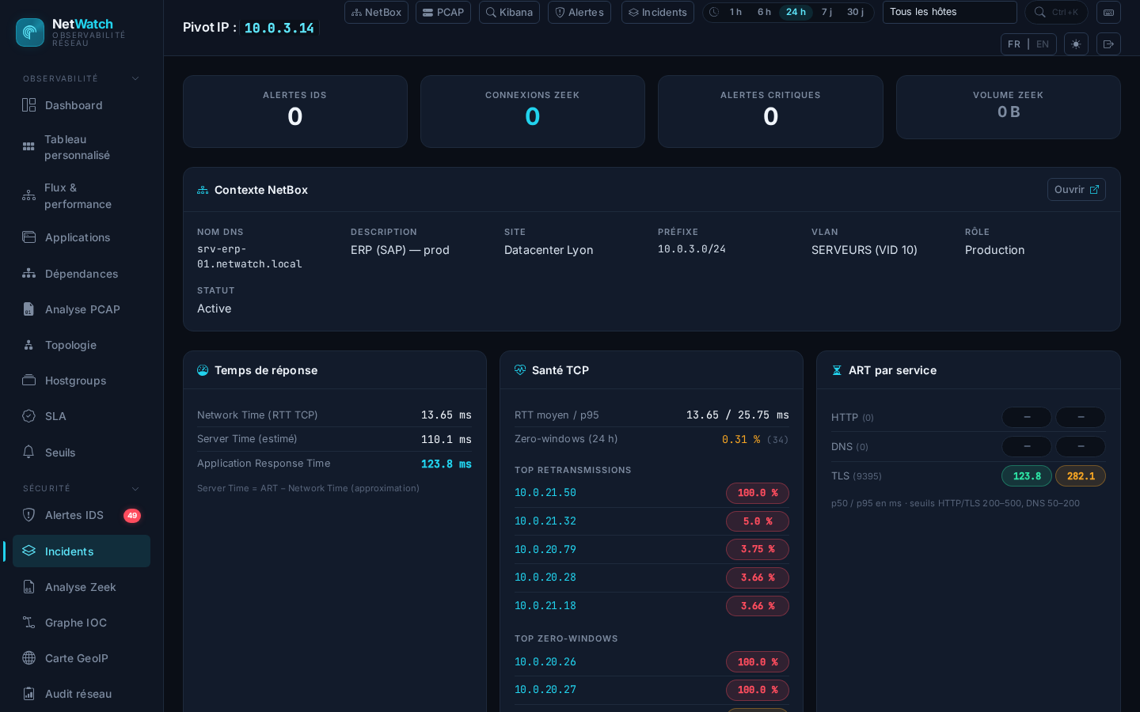
Une adresse devient un serveur
NetBox (IPAM) comme source de vérité : le contexte métier est injecté dans chaque vue
▸ Pivot IP : device, interface, site, préfixe, VLAN, rôle, tenant — lus dans NetBox via l'API (token v2), cache 2 min.
▸ Hostgroups : import des préfixes IPAM en un clic → un groupe par préfixe → filtre global sur toutes les pages (esprit NetScout).
▸ Mêmes widgets de performance pour un hôte, un groupe ou le site entier : ART, santé TCP, top talkers.
▸ Depuis le pivot : logs Zeek de l'adresse (Kibana, requête KQL préremplie) et sessions capturées (Arkime, filtre ip ==).
▸ Si vous avez déjà un IPAM : l'API NetBox est standard ; un export CSV type NetScout est aussi accepté pour les hostgroups.
NetWatch (nom de code) · Axians — présentation BP2i · équipe Réseau / NPM
9
Notes:
Le pivot IP : une adresse nue ne dit rien ; avec NetBox elle devient srv-erp-01, Datacenter Lyon, VLAN serveurs, production. Et les hostgroups — le découpage réseau que vous connaissez chez NetScout — viennent directement des préfixes de l'inventaire, pas d'un tableur.

Slide 10
Quand il faut la preuve
Cinq outils complémentaires, une seule console, une seule session
Arkime
Kibana
ntopng
Analyse PCAP
Full packet capture
Fouiller les logs
Visibilité nDPI
Conversation par conversation
▸ capture continue sur le port SPAN, sessions indexées dans le même Elasticsearch
▸ filtre par IP depuis le pivot, export PCAP d'une session
▸ rétention par espace disque (ARKIME_FREE_SPACE_G)
▸ Discover sur des data views prêtes : zeek, suricata, snort, netflow, beacons, arkime
▸ ouvert depuis /zeek ou depuis une IP avec la requête préremplie
▸ 300+ protocoles reconnus en temps réel
▸ valide et complète le dictionnaire applicatif SNI
▸ tshark : handshake, retransmissions, fenêtre, QoS/VLAN, timeline
▸ notion de point d'écoute ; narration IA optionnelle
Un seul point d'entrée HTTPS (Caddy) : /grafana/, /kibana/, /arkime/, /ntopng/, /netbox/ — la session du portail vaut pour tous les outils.
NetWatch (nom de code) · Axians — présentation BP2i · équipe Réseau / NPM
10
Notes:
Quand le tableau de bord ne suffit plus : Arkime pour le paquet, Kibana pour le log brut, ntopng pour la classification fine, et l'analyse de conversation TCP. Tout s'ouvre depuis le portail, au bon endroit, avec le bon filtre — et derrière un seul point d'entrée HTTPS avec une seule authentification.

Slide 11
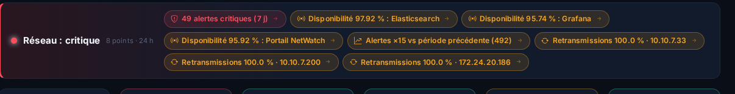
Et la détection, dans la même sonde
Le volet NDR : utile à l'équipe réseau pour distinguer un incident de performance d'un incident de sécurité
Trois moteurs, un trafic
Comportemental
Réponse & aide à l'analyse
▸ Zeek (protocoles, JA3/HASSH, intel), Snort 3, Suricata 7 (ET Open)
▸ corrélation Community ID entre Suricata et Zeek
▸ incidents = fenêtres 5 min + chaîne MITRE ATT&CK
▸ beaconing C2 (régularité des connexions), connexions longues, DNS tunneling
▸ threat intel Feodo / URLhaus, réputation IP
▸ score IOC composite, graphe interactif
▸ AutoBlock (iptables) en dry-run par défaut, allowlist
▸ escalade n8n → ServiceNow / JIRA
▸ édition IA : explication d'alerte par un modèle local (Ollama), optionnelle
NetWatch (nom de code) · Axians — présentation BP2i · équipe Réseau / NPM
11
Notes:
Le bandeau de triage en haut de la home : une ligne pour dire si le réseau va bien, avec des chips cliquables vers la preuve. Pour une équipe réseau, l'intérêt du volet sécurité est surtout de ne pas chasser un problème de performance qui est en fait un incident. L'IA est une option — un modèle local, rien ne sort.

Slide 12
Correspondance fonctionnelle
Ce que couvre NetWatch v2.1 face aux fonctions NPM que vous utilisez
Fonction NPM | NetWatch v2.1 | Équivalent commercial
Flux NetFlow / IPFIX / sFlow | GoFlow2 → Elasticsearch netflow-*, top talkers, top apps | nGeniusONE · Gigamon · Riverbed
Application Response Time | Zeek → percentiles ES p50/p95/p99 par service, seuils | nGeniusONE Service Triage · Riverbed
Santé TCP (RTT, retrans., zero-window) | conn.log history → ratios, top IP, seuils | nGeniusONE TCP/IP Triage
Supervision SNMP · capacity planning | SNMP exporter IF-MIB, predict_linear | Netscout · SolarWinds · PRTG
Topologie L2/L3 | LLDP-MIB + ARP Zeek → carte D3.js | Riverbed NetIM · SolarWinds NTM
SLA / Business Hours | p95 par heure vs cibles, heures ouvrées vs non ; sondes actives | nGeniusONE · Riverbed
Dictionnaire applicatif | SNI / domaine → application + nDPI (ntopng) | Riverbed AppFlow (1300 sign.) · Netscout DPI
Full packet capture | Arkime (sessions indexées, export PCAP) | InfiniStreamNG · Gigamon
Qualité VoIP | SIP/RTP Zeek → MOS E-model G.107 | InfiniStreamNG · Empirix
Coût de licence | 0 € (Community AGPL) ; Pro = support + fonctions avancées | 10 000 – 100 000+ € / an / sonde
NetWatch (nom de code) · Axians — présentation BP2i · équipe Réseau / NPM
12
Notes:
La correspondance fonction par fonction. Ligne par ligne, vous avez d'un côté la brique NetWatch et sa méthode, de l'autre l'outil commercial équivalent. Deux lignes à retenir : le dictionnaire applicatif — SNI plus nDPI, pas de DPI propriétaire — et le coût.

Slide 13
Souveraineté · exploitation · conformité
Ce qu'un déploiement chez BP2i implique concrètement
Souveraineté
Exploitation
Conformité
▸ 100 % on-prem : stockage, analyse, restitution sur la sonde
▸ aucune télémétrie, aucun appel sortant (GeoIP et threat intel = fichiers locaux, mise à jour maîtrisée)
▸ IA d'aide à l'analyse en local (Ollama) — désactivable
▸ code AGPL v3 : auditable, forkable, pas de dépendance éditeur
▸ briques standard : Zeek, Suricata, Elasticsearch, Prometheus, Grafana
▸ install.sh : Docker, prérequis noyau, secrets générés, interface détectée, service systemd
▸ HTTPS unique (Caddy) : TLS interne, Let's Encrypt ou certificat fourni ; auth unifiée
▸ backup.sh / restore.sh (config + snapshot ES), upgrade.sh versionné, CHANGELOG
▸ make health : exit code 0/1/2 pour votre supervision ; 140+ tests, CI
▸ 2 VM Sensors / Data si le port SPAN et le stockage doivent être séparés
▸ DORA art. 9 (protection & prévention) et 10 (détection) : surveillance continue, journalisation, alerting
▸ NIS2 : détection, réponse, preuve (PCAP, logs horodatés)
▸ matrices NIS2 · NIST CSF 2.0 · ANSSI · ISO 27001 dans le portail (/compliance)
▸ rapport exécutif PDF à la demande, historique
▸ à cadrer avec vous : durcissement, comptes nominatifs, rétention
NetWatch (nom de code) · Axians — présentation BP2i · équipe Réseau / NPM
13
Notes:
Trois colonnes pour les questions qui arrivent toujours en second. Souveraineté : rien ne sort, y compris l'IA. Exploitation : ce qu'on a industrialisé ces dernières semaines — installation en une commande, HTTPS unique, sauvegarde, mise à jour, tests. Conformité : la sonde produit les preuves que DORA et NIS2 demandent ; le durcissement et la rétention se cadrent avec vous.

Slide 14
Ce que NetWatch ne fait pas
Les limites, avant que vous ne les trouviez vous-mêmes
Support éditeur & garanties
Échelle
pas de SLA contractuel ni de TAM. Le support est porté par Axians (édition Pro) — à contractualiser.
1 sonde ≈ 1 site ; validé sur du trafic PME/labo, pas en multi-Tbps. Pas de sonde matérielle, pas d'agrégation de trafic type Gigamon.
DPI propriétaire
Métriques TCP fines
classification par SNI/domaine + nDPI : 70–80 % des cas d'usage ; pas les 1 300 signatures d'un Riverbed AppFlow.
zero-window en occurrence, pas en durée ; RTT estimé à la position du SPAN, pas côté client.
Certification produit
Maturité
aucune certification ANSSI / Critères Communs ; durcissement à votre charge selon vos standards.
v2.1 — validé en labo et sur Proxmox ; premier pilote client à faire. Multi-utilisateurs / RBAC prévus, pas livrés.
NetWatch (nom de code) · Axians — présentation BP2i · équipe Réseau / NPM
14
Notes:
Je préfère lister les limites moi-même. Pas de support éditeur — c'est Axians qui le porte. Pas de multi-Tbps. Pas de DPI propriétaire. Le zero-window est compté, pas mesuré en durée. Aucune certification. Et c'est une v2.1 : validée en labo, le premier pilote client reste à faire — c'est l'objet de la proposition.

Slide 15
Proposition : un pilote de 6 semaines
Un périmètre que vous n'instrumentez pas aujourd'hui, une VM, un port SPAN — et des critères de succès fixés au départ
S1
S2
S3–S5
S6
Cadrage
Installation
Observation
Bilan
choix du périmètre (agence, lab ou préprod), port SPAN / export NetFlow, VM 4 vCPU · 16 Go, comptes
install.sh, HTTPS, import des préfixes IPAM, cibles actives, seuils SLA alignés sur les vôtres
exploitation par votre équipe ; comparaison des indicateurs avec le NPM cœur sur un flux commun ; un incident rejoué
critères de succès, écarts constatés, décision : étendre, arrêter, ou intégrer au catalogue Axians
Critères de succès proposés
Deux éditions, un seul dépôt
▸ un périmètre non instrumenté devient visible (flux, ART, SLA) en moins d'une journée
▸ écart des indicateurs communs avec le NPM cœur documenté et expliqué
▸ temps de qualification d'un incident de performance mesuré avant / après
▸ coût complet du pilote : la VM et le temps d'exploitation — pas de licence
▸ Community (AGPL v3) : sonde complète — moteurs, dashboards, install, health. Gratuite.
▸ Pro (abonnement, clé de licence) : support Axians, fonctions avancées, multi-utilisateurs. Le pilote se fait en Community.
▸ Passage Core → IA (assistant local) : deux lignes de configuration, aucune migration.
NetWatch (nom de code) · Axians — présentation BP2i · équipe Réseau / NPM
15
Notes:
La proposition : six semaines, un périmètre que vous ne couvrez pas, une VM, un port SPAN. On fixe les critères de succès avant d'installer. Le pilote se fait en édition Community, donc sans licence ; l'édition Pro, c'est le support et les fonctions avancées si vous décidez d'étendre.

Slide 16
Démonstration live — 10 minutes
Sur une sonde réelle : une question d'exploitant par étape, la page qui y répond
Le réseau va bien, là, maintenant ?
Qui consomme, et est-ce que ça rame ?
1
2
Home — triage, KPIs, plage globale
/flows — top talkers, ART, santé TCP · ntopng
C'est quoi cette adresse ?
Et si le lien tombe à 3 h du matin ?
3
4
/ip/<ip> — contexte NetBox, mêmes widgets
/sla — sondes Blackbox, ajout d'une cible à chaud
Paquet par paquet ?
Montrez-moi le log brut
5
6
Arkime depuis le pivot IP, export PCAP
/zeek → Kibana Discover, requête préremplie
Tout ça, c'est fiable ?
Vous me laissez quoi ?
7
8
/status — 10 services, sondes 7/7, latences
/report — PDF ; hostgroups importés de NetBox
NetWatch (nom de code) · Axians — présentation BP2i · équipe Réseau / NPM
16
Notes:
La démo suit huit questions qu'un exploitant pose vraiment, et pour chacune la page qui répond. Si un service ne répond pas pendant la démo, make health depuis un terminal et on continue sur la page suivante — tout est rejouable.

Slide 17
Questions
Un pilote de 6 semaines, un périmètre non instrumenté, zéro licence.
Nicolas Malok — analyste observabilité NPM, Axians (Vinci Energies)
Dépôt : github.com/Ourslow/Netwatch · licence AGPL v3 · v2.1 (septembre 2026)
Documentation : parcours de démo, plan de déploiement 2 VM, troubleshooting, checklist de validation
« NetWatch » est un nom de code — le nom commercial est en cours de dépôt.
NetWatch (nom de code) · Axians — présentation BP2i · équipe Réseau / NPM
17
Notes:
Merci. Je suis disponible pour une démonstration approfondie sur votre périmètre, et pour cadrer le pilote.

